Slide 1
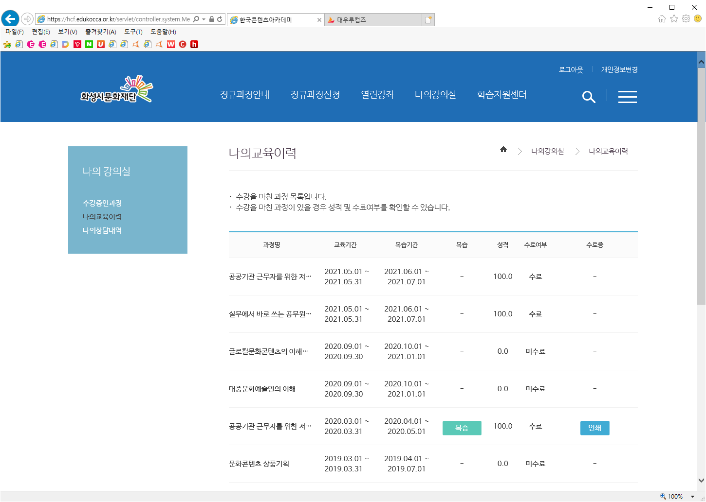
교육 수료 완료 했는데, 수료증 인쇄 칸이 왜 안 뜰까요??

